Slide 1
第十章：需求获取方法
2025/5/29

Slide 2
目录
目录
概述
面谈
原型
观察
文档审查

Slide 3
概述
常用的需求获取方法
方法名称 | 方法介绍
面谈 | 又称客户访谈，通过面对面的谈话获取需求，基本上所有项目都会使用，是最常规、适用面广泛的方法。
原型 | 用于获取带有不确定性的需求。实践中75%的项目会使用原型方法，因为软件开发中需求不确定性是普遍存在的。原型方法的缺点是成本较高。
观察 | 用于于获取情境性的需求。熟练的需求开发者较喜欢使用。缺点是非常耗时。
头脑风暴 | 用于发现潜在需求，或者说是“发明”新需求。
调查问卷 | 用于在较大的人群范围内获取需求。
群体面谈 | 面谈的一种集体形式，执行起来较为困难。
文档审查 | 文档审查是一系列方法的统称，这些方法都从硬数据文档中抽取需求。

Slide 4
目录
目录
概述
面谈
  谈话交流模式
  问题类型
  面谈过程
  面谈的类别
原型
观察
文档审查

Slide 5
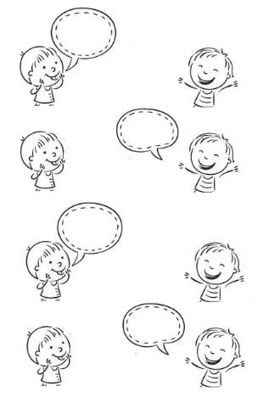
面谈
谈话交流模式
面谈的定义与重要性：
面谈是访谈者与被访谈者面对面的交流方式，属于最基本且最具丰富内容的交流方法，能够传递所有类型的社会信息。
需求获取中的面谈技巧
问题设计
有效倾听
适时打断与引导
语音与肢体语言的作用
图10-1 面谈交流模式

Slide 6

面谈
问题类型
两种基本的问题类型
  开放式问题
  封闭式问题
被会见者对答复的选择可以是开放和不受限制的
开放式问题
常见的开放式问题:
  “请解释你是如何做进度决策的？”
  “部门的重要目标是什么？”

Slide 7

面谈
开放式问题的优点：
  让被会见者感到自在
  会见者可以收集被会见者使用的词汇，这能反应他的教育、价值标准、态度和信念
  提供丰富的细节
开放式问题的缺点：
  产生不相干的细节
  面谈可能失控
  需要花费大量时间才能提取有效信息
需求的早期、准备不充分、较为不确定的问题
会见者对事实和问题的掌握比较有限
希望会见者提供丰富的信息

Slide 8

面谈
封闭式问题对答案有基本的形式，被会见者的回答是受到限制的
封闭式问题
常见的封闭式问题：
  “项目存储库每个星期更新多少次？”
  “电话中心一个月平均收到多少个电话？”
封闭式问题的优点：
  节省时间
  切中要点
  保持对面谈的控制
  快速探讨大范围问题
  得到贴切的数据

Slide 9
面谈
封闭式问题的缺点：
  使得被会见者厌烦；
  得不到丰富的细节；
  出于上述原因，失去主要思想；
  不能建立和面谈者的友好关系。
需求的后期、准备充分、有较大把握的问题
会见者对事实和问题的范围比较确定
只是希望会见者进行选择和确认。

Slide 10
面谈
程序性提示
提示 | 示例
总结与反馈 | 你能不能总结一下系统的功能？
 | 你能不能总结一下一个成功系统的必备特征？
 | 在使用的时候，你希望能够从系统当中得到什么类型的信息反馈？
重复与改述 | 能不能再说一次系统的哪些特征是重要的？
 | 你能不能详细的重新叙述一下使用系统的步骤？
 | 在使用系统的时候你会做出什么决定？
建立场景和细节描述 | 有什么是你现在能做，却在新系统中不能做的？
 | 在什么情况下，功能是必需的？
 | 设想现在是6个月之后，你需要评估系统的成功状况，你会使用哪些标准来做出评价？

Slide 11

面谈
提示 | 示例
抗辩Counterargument | 你能不能想出什么不使用系统的理由？
 | 你为什么会不想使用系统呢？
 | 你能不能想出将来可能导致系统失败或故障的原因？
表10-1 程序性提示的问题类型及其示例
程序性提示的作用：
程序性提示问题有助于避免面谈过程中的认知性问题，提升面谈效率和质量。
由于人类的短期记忆有限，面谈者可以通过总结性提问帮助被面谈者集中注意力，确保话题框架不丢失。
总结与反馈

Slide 12



面谈
为防止被面谈者遗忘先前谈及的内容，面谈者可适时重复或改述已讨论的要点，帮助被面谈者回忆。
重复与改述
由于人容易记住常见或重大事件，面谈者可以通过提醒帮助被面谈者提取较难回忆的特殊或细节化信息。
建立场景和细节描述
人常基于不充分的信息做决策。面谈者可通过引导被面谈者推敲证据，从而帮助他们避免过度相信缺乏证据的观点。
抗辩

Slide 13

面谈
其他重要的问题类型
探究式问题
诱导性问题
双筒问题
元问题
探究式问题
目的是深究答复，澄清被访谈者的要点或让其详细阐述观点。
常见示例包括“为什么？”，“你能举个例子吗？”或“你能详细描述一下吗？”。
使用探究式问题有助于理解被访谈者的真实想法，避免接受模糊或误导性的答复

Slide 14

面谈
诱导式问题
目的是引导被访谈者按照访谈者的预期作答，通常会导致偏向性的答复。
示例：“你和其他经理一样，都同意把财产管理计算机化，是吗？”。
更合适的提问方式是：“你对财产管理计算机化有何看法？”。
使用诱导性问题会降低数据的可信度，因此应避免。
例
使用ERP系统后，所有的管理流程都会更加流畅、更加轻松，对吗？
您认为使用ERP系统后，管理流程的变化有哪些？

Slide 15


面谈
双筒问题
一个问题形式中实际包含两个独立的问题，容易导致回答混淆或不完整。
示例：“每天你通常会做什么决策，你是怎样决定的？”
应避免双筒问题，确保每个问题独立清晰，避免混淆回答。
元问题
关于面谈本身的问题，更好地组织和控制面谈过程。
示例：“我问的问题看起来相关吗？”、“你的回答正式吗？”、“我问得太多了吗？”。
适时提出元问题有助于面谈者反思并调整提问方式，提高面谈效率和有效性。

Slide 16

面谈
面谈过程
图10-2 面谈的基本过程
准备面谈
面谈准备的主要工作包括：
阅读背景资料
确定面谈的主题和目标
选择被会见者
准备被会见者
确定任务和类型

Slide 17
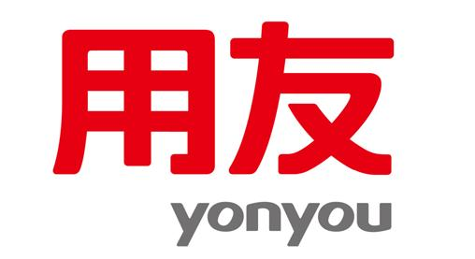
面谈
在需求工程的后期阶段，获取的主题通常是非常细节的，所以问题的准备也应该比较细节，以封闭式问题为主。以用友为千金药业进行数字化转型销售场景为例：
场景/用例描述 | 问题
1.销售人员登录系统，选择“创建订单”功能。 | 1.系统生成的订单编号是否具有特定格式？
2.销售人员输入客户编号，系统自动显示客户信息。 | 2.客户编号的格式和规则是什么？
3.销售人员添加订单商品，系统显示商品库存数量及详细信息。 | 3.系统显示的商品信息包括哪些内容？
4.系统自动计算订单总价（包含折扣）和预计发货日期。 | 4.折扣规则是否根据客户类型（如普通客户、VIP客户）动态调整？
5.销售人员确认订单并提交，系统生成唯一订单编号。 | 5.系统生成的订单编号是否具有特定格式？
6.系统自动通知仓储部门进行备货，并生成发货单。 | 6.发货单的内容格式是怎样的？需要包含哪些关键信息？
7.系统记录订单状态（如已提交、待发货）并显示在销售记录中。 | 7.销售人员是否可以查询历史订单？查询条件有哪些？（如按客户、日期、商品等）

Slide 18
面谈
准备面谈
目标：建立理想的氛围和环境，促进交流。
  握手建立信任。
  简短介绍面谈的原因、内容、目的以及为何选择被会见者。
  准备记录工具（笔记本、录音机等），告知数据处理方式并保证机密性。
  提问开放式问题，放松气氛，并揭示被会见者的态度、信仰等。
开始
主体
目标:通过提问和倾听获取信息，是面谈中最耗时的部分。
  礼貌倾听
  控制面谈过程
  及时追问与探究
  观察被会见者
  使用道具支持
结束
目标：感谢被会见者并回答其问题，确保结束时信息收集完整。

Slide 19
面谈
整理面谈报告
复查面谈记录
总结面谈信息
完成面谈报告
会见者：用友顾问
被会见者：销售经理
日期：2024年12月4日
主题：销售系统使用
会见目标：
了解对销售系统数字化转型的态度；
获得用户的使用估计；
完善用户对系统的细节需求
谈话要点：
“期待新系统的出现”
“当前的销售流程依赖人工”
“销售经理应具有查询权限”
被会见者观点：
目前的库存管理和订单处理依赖手动查询，库存信息更新不及时，导致订单确认和交货过程存在滞后。
下次面谈目标：
找出下一个被会见者观点。
千金药业销售部面谈报告

Slide 20
面谈
面谈的类型
面谈可分为结构化面谈、半结构化面谈和非结构化面谈。
结构化面谈
特点：严格按照事先准备好的问题和结构进行，通常用于获取确定或选择空间有限的信息。
应用：适用于需要统计性、定量数据的获取或对某些信息有明确要求的场合。
半结构化面谈
特点：事先准备问题和结构，但面谈过程中会根据实际情况灵活调整问题的叙述方式和结构。
应用：适合在一定框架下探索性地处理问题。会见者有对主题一定了解，并根据探索需要进行调整。

Slide 21
面谈
非结构化面谈
特点：没有预定的议程或结构，主题可以广泛且不深入。可能没有太多事前准备，甚至直接到被会见者的工作地进行会谈。
应用：用于获取概要性和全局性信息，特别在需求获取的初期阶段有帮助。如果某个主题信息不足，也可通过非结构化面谈深入讨论。
 | 结构化面谈 | 半结构化面谈 | 非结构化面谈
优点 | 易于控制、答复准确、节省时间。 | 结合了封闭式和开放式问题，灵活性较高，适用于大多数需求获取任务。 | 能够获取更丰富、深入的内容。
缺点 | 可能让被会见者感到烦躁，不能获取丰富的内容。 | 优缺点取决于封闭式问题和开放式问题的比例，灵活性高，但也可能导致波动。 | 较难控制，容易导致话题过于广泛，信息收集可能不系统。
表10-3 三种面谈方式的对比

Slide 22
目录
目录
概述
面谈
原型
  不确定性与原型法
  原型法应用过程
  坚持抛弃需求获取原型
  控制原型成本
  善用故事板原型
  原型方法的风险
观察
文档审查

Slide 23
原型
不确定性
不确定性是广泛存在的
  科学的目的是限定、解释不确定性，不是将不确定性转换为确定性
  人们厌恶不确定性：不确定性意味着不完全可控
软件工程中存在着大量的不确定性，原型是人们解决不确定性的主要手段
  因为对未来知识有限，而无法确定某种决策的结果

Slide 24






原型
什么是原型
原型是一个粗略的设计模型
软件设计者
原型是一个测试程序
程序员
原型是一个视频外观或交互行为的模拟
软件交互工程师
原型是场景的叙述或者包含场景叙述的故事板（Storyboard）
用户行为研究者

Slide 25
原型
什么是原型
原型（Prototype）是在软件开发当中被广泛使用的一种工具
原型是一个系统，它内化了（capture）一个更迟系统（later system）的本质特征
原型系统通常被构造为不完整的系统，以在将来进行改进、补充或者替代

Slide 26
原型
从原型使用的角度来理解原型概念
如果在最终的制品（final artifact）产生之前，一个中间制品（mediate artifact）被用来在一定广度和深度范围内表现这个最终制品，那么这个中间制品就被认为是最终物件在该广度和深度上的原型。
原型通常仅仅是真实系统的一个部分或者一个模型，重要的是人们怎么利用它们来探索和论证未来物件的某个方面。

Slide 27

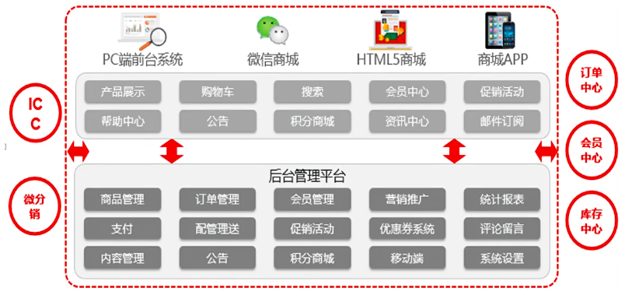
原型
原型案例—千金药业
用友为千金药业打造电子商务信息管理平台
通过整合千金养生坊、千金大药房、千金卫生用品等公司电子商务资源，构建统一的电子商务平台，由专业的电子商务运营团队管理，达到流量入口统一、产品展示统一、销售和结算统一的目的。

Slide 28
原型
原型及原型法
各种被用来探索和论证软件系统功能的物件都是软件的原型。
  如：书面描绘、场景叙述、故事板、幻灯演示、动画模拟、屏幕快照和程序代码等。
  在系统开发当中利用原型的行为都属于原型方法（Prototyping）。
原型及原型方法的关键是将未来事物（最终制品或更迟系统）所含的知识带回到现在（中间制品、不完整系统）进行展示，所以原型及原型法可以用来解决不确定性。

Slide 29
原型
原型的应用
演示原型
（presentation prototype）
严格意义上的原型（prototype proper）
原型
试验原型
（breadboard prototype）
引示系统原型
（pilot system prototype）

Slide 30
原型
演示原型
用途
例子1
例子2
开发者可以通过演示之前的产品向新客户表明自己的技术实力，之前的产品就充当了演示原型的作用。
通过演示相应的内容展示开发者的技术能力或特定问题解决的可能性，主要被用在项目启动阶段。
研究者通常会演示Demo以表明技术上的可行性，Demo就是演示原型。
例子1
单机此处添加标题
演示原型真正想要展示的是一种能力或技术可行性，是将能力或技术可行性带入现在的演示制品进行展现。

Slide 31
原型
严格意义上的原型
用途
探索和解决需求的不确定内容。
应用阶段
主要被用在需求分析阶段，用来阐明用户界面或者系统功能的某些特定方面，帮助人们及时的澄清问题。
特点
严格意义上的原型是典型的将未来的不确定知识带回到现在的制品中进行展示和评价，并在评价、反馈与修正中解决不确定性。

Slide 32
原型
试验原型
用途
试验和解决技术方面的不确定性。
应用阶段
主要被用在构建系统阶段，用来帮助开发者澄清他们所面对的一些和系统构建相关的技术问题，或者被用来确定系统某些功能实现的技术可行性。
特点
试验原型通过试验，尽早发现一个技术方案在未来的可能运行表现，进而现在就判定该方案的可行性。

Slide 33
原型
引示系统原型
引示系统原型的用途是用来增长。
如果一个原型不是用来探索、测试某个想法或者阐明某些意图，而是被用作最终系统的构建核心，那么该原型就属于引示系统原型。
在建立引示系统原型时，对它施加的约束与实际的应用系统要保持一致。

Slide 34
原型
软件工程中原型及原型法的应用
 | 不确定性分布 | 原型使用 | 其他解决方法
需求 | 涉众的需要不明确 | 严格意义的原型 | 迭代式开发 快速反馈 风险管理
设计 | 技术细节不明确 | 试验原型
构造 | 算法细节不明确 | 试验原型
测试 | 缺陷的发现与移除不明确 | 缺陷分布原型（缺陷植入）
迭代式开发 |  | 引示系统原型（体系结构原型）

Slide 35
原型
原型方法的典型过程
达到目的？
是
确定原型需求
原型开发
原型评估
否
原型修正

Slide 36
原型
确定原型需求
系统只需要针对不确定的需求建立原型以控制原型开发的成本。
界定不确定性
  可能发生的需求变更
  存在冲突的地方
  信息不充分的地方
  产品的部分需求以前从未存在过，属于创新性内容，有着很大的不确定性；
  产品的涉众对相关的产品功能没有经验，无法明确工作的具体细节，也即存在不确定性；
  涉众在完成工作的方式上存在障碍，无法判断问题的解决方案是否现实可行，所以产品功能的可行性是不确定的；
  涉众在清晰说明某些需求方面存在困难，这些需求是不确定的；
  需求工程师在理解涉众的部分需求上存在困难。在澄清和理解之前，这些需求是不确定的；
  部分需求的可行性值得怀疑，即具体需求的可满足性存在着不确定性。

Slide 37
原型
原型开发
依据原型的需求特点和开发目的，以最低的成本建立初始原型。
开发原型时的注意事项
  将探索不确定功能需求的原型构建得易于修改
  让探索可行性的原型收集充分的数据
  控制开发成本

Slide 38
原型
原型评估
对上一阶段产生的原型进行评估，根据评估者的反馈判断原型是否满足结束标准。评估者一般是用户和开发者。
使用脚本指导评估过程
01
脚本的框架是评估者需要执行的任务，并在每个任务执行中或执行后探索相应的问题。
观察评估者的行为
04
比起只是简单地听取评估者对原型的想法，亲自观察评估人员使用原型的过程可以获得更多的信息。
创造无偏见的评估环境
02
创造无偏见评估环境的关键是让评估者明白原型是基于缺陷需求构建的。
收集评估者的反馈
05
  评估者反应；
  评估者建议 ；
  创新思想。
引导评估者从恰当的角度进行评价
03
要让原型所针对的不明确需求的相关涉众来执行评估，只有他们的意见才是真正有用的。

Slide 39
原型
原型修正
如果已经建立的原型达到了目的，就结束原型方法过程。否则根据评估者反馈的不足，进行原型调整，调整完成后准备再次进行原型评估。
原型方法适宜于探索和验证需求
  一方面是因为原型能够让用户较早的感受到系统功能并及时提出反馈
  另一方面是因为原型方法能够根据评估者的反馈迅速调整错误的或不完善的想法，并在连续的反馈和调整之中逐步接近正确的和完善的需求
原型修正
  一方面要依据评估人员的反馈
  另一方面也要考虑事先的原型调整计划

Slide 40
原型
原型开发方法的三种类型
探索式（exploratory）
以缺陷需求开始继而不断调整和修正需求的原型开发方式称为探索式
要尽可能的调整各种设计选项
实验式（experimental）
以清晰的用户需求和模糊的实现方法、实现效果、可行性开始，明确需求的可行性和技术实现方案
定义一个对原型的评估方法，确定评估的属性
演化式（evolutionary）
以清晰的原型化需求和项目积累下来的原型资产为开始
被不断传递和不断增强的原型资产将成为最终的软件系统

Slide 41
原型
抛弃式原型与演化式原型
探索式和实验式方法产生的原型产品被称为抛弃式原型
  花费最小的代价，争取最快的速度
  可能会使用简易的开发工具和不成熟的构造技术
  可能会忽略或简化处理原型目的不相关的功能特征
  要坚决的抛弃
演化式原型方法产生的原型产品被称为演化式原型
  质量要从一开始就能达到最终系统的要求
  要易于进行扩展和频繁改进，因此开发者必须重视演化式原型的设计
  仅应该被用于处理清晰的需求、规格说明和技术方案

Slide 42
原型
坚决抛弃抛弃式原型
因为基于不确定的需求基础，所以抛弃式原型难免反复修改，导致代码质量较低
需求获取原型大多数是探索式原型，也可能使用少量的实验式原型，但都属于抛弃式原型
抛弃式原型的贡献不在于它的代码，而是它所包含的内容，它说明了正确的需求和正确的技术方案，如果认识不到这一点，就只能得到低质量的代码，而丢失真正宝贵的内容

Slide 43




原型
控制原型成本
原型是一个成本较为高昂的方法，它在构建原型的过程当中会花费一定的人力和经济成本，而且还可能带来开发时间的浪费。
因此，在使用原型法时要尽量控制原型的成本。

Slide 44
原型
控制抛弃式原型的成本
在建立抛弃式原型时，开发者可以使用一些简易的开发工具和不成熟的构造技术，也可能会忽略或简化一些和原型目标不相关的功能特征。
不要过于详细地构建抛弃式原型，只要它能够满足原型制作的目标就足够了。要抵制住诱惑，也要顶住用户的压力，不要向抛弃式原型添加更多的功能。
  例如：在探索一个用户界面时可能会忽略界面内含的功能处理，在实验一个算法性能时可能会简化算法的用户界面。

Slide 45
原型
控制水平原型的成本
水平原型与垂直原型
水平原型方法
（horizontal prototyping）
水平原型方法仅仅实现选定功能所有层次中的某些特定层次，例如用户界面层，它能够处理较大范围的功能，建立的原型产品称为水平原型（horizontal prototype）。
要把注意力集中在概括性需求和工作流问题上。
垂直原型方法
（vertical prototyping）
垂直原型方法会触及到选定功能实现的所有层次，处理的功能范围通常较小，建立的原型产品称为垂直原型（vertical prototype）。
要保证真实实现它的各种功能 。

Slide 46
原型
用尽可能低的成本开发水平原型
需求获取中使用的绝大部分原型都是水平原型，构建水平原型时只需要将精力集中在它所关注的层次，其他层次稍加处理即可，这样就可以降低原型开发成本
需求获取水平原型关注的常见层次有三个
  人机交互（又称之为外观，Look and Feel）
  功能与任务（又称之为角色，Role）
  实现（Implementation）

Slide 47
原型
三个层次的水平原型
人机交互原型
功能与任务原型
实现原型
关注用户使用时的感觉体验
构建人机交互的水平原型时，重点在于原型的界面外观和交互方式
其功能布局和技术实现细节会被简化处理
关注用户的工作任务
构建功能与任务水平原型时，重在搞清楚原型到底能够帮助用户完成哪些工作与任务
其界面交互和技术实现细节会被简化处理
关注特定功能实现的技术细节
实现原型的开发主要考虑各种可能的功能实现方法，验证方法的技术可行性和观察用户对原型的反应
功能的内容和功能的外观表现不是非常重要的方面。

Slide 48
原型
使用尽量简单的介质降低原型成本
常见的代表性介质有纸面、幻灯动画、快速工具和程序代码。
原型的常见介质

Slide 49
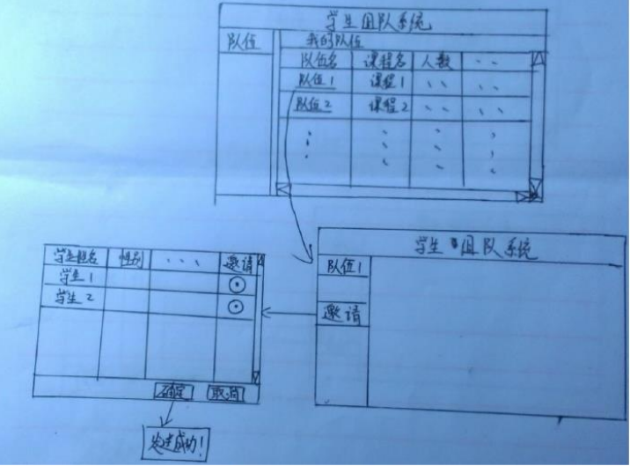

原型
纸面原型
纸面介质包括纸、白板、活动挂图、便签、快照等。基于纸面介质建立原型方便、快捷，成本较低。
纸面原型交互性不足，和其他几种介质相比真实感最低。最常被用来表达静态的物件，例如用户界面。
多个纸面原型联合起来的话，也能够表达少量的交互。
纸面介质的原型示例

Slide 50
原型
幻灯动画原型
幻灯动画介质包括连续的幻灯片和用flash等工具快速开发的动画。
使用幻灯动画建立原型的成本稍高于纸面介质原型，但是它的交互表达能力也稍强于纸面介质原型。
在一定程度上，幻灯动画介质原型可以被看作是多个纸面介质原型的集成。它们看起来和实际的软件产品有着很大的区别，因此又被称为低保真原型。
在开发的早期阶段使用低保真的原型，往往能带来很好的效果。

Slide 51
原型
高保真原型
基于快速语言工具和程序语言建立的原型具备相当的真实感，所以又被称为高保真原型。
  例如：Visual Basic具有快速开发交互界面的能力，是最常被采用的原型建立语言。
高保真原型的优点：
  交互表达能力强
  能提高用户的评估和参与意识
  能根据用户的反馈及时调整原型
高保真原型的缺点：
  开发的成本较高、工作量较大
  用户容易将其和真正的产品混淆起来，进而产生不必要的风险

Slide 52
原型
原型的表现方式
静态画面表现出来的是静态的结构
  例如图形界面，它本身不具有动态性，不能和它的评估者形成明显的互动。
动态程序本身就是软件系统
  它能够表现所有软件可以表现的一切，所有类型的人机互动在动态程序这里都能够看到。
故事板是交互性介于静态画面和动态程序之间的一种原型表现形式，它能够表现场景式的互动。

Slide 53
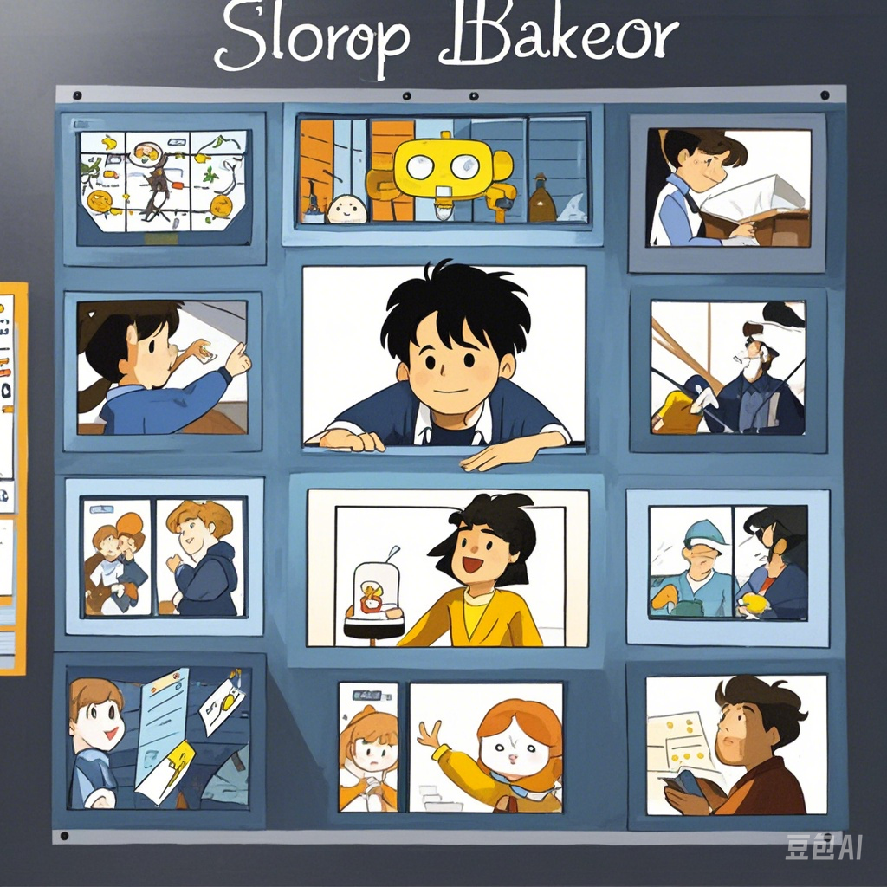
原型
故事板原型
故事板原型将原来分散的功能与步骤组织成故事，让普通人能够更好地体验与评估。
故事板最早是好莱坞在设计电影场景和卡通故事时使用的，卡通制作者通过勾画出一系列相连的图片来展示一个卡通故事，具有更直观、可视化的故事叙述能力。在需求获取中，可以按照故事板的思想建立故事板原型，实践中体现出了非常好的效果。

Slide 54
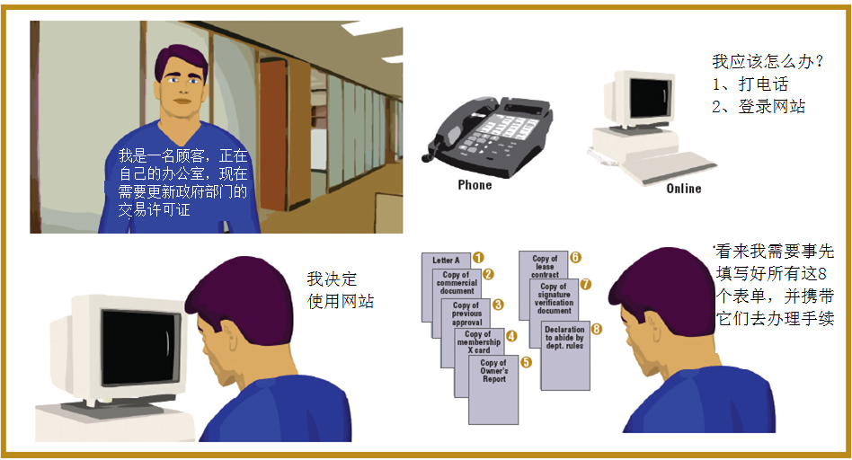
原型
故事板原型示例
使用图中故事板原型来展示一个政府办公系统中的交易许可审批功能，它比只为评估者提供8个表单的静态界面原型要生动得多。

Slide 55
原型
原型与用例/场景的结合
原型（尤其是故事板原型）的特长是组织能力，用例/场景的特长也是组织能力，所以它们通常结合使用。
为需要探索和澄清的用例/场景建立故事板原型。
依据故事板原型的评估结果建立清晰、明确的用例/场景描述。

Slide 56
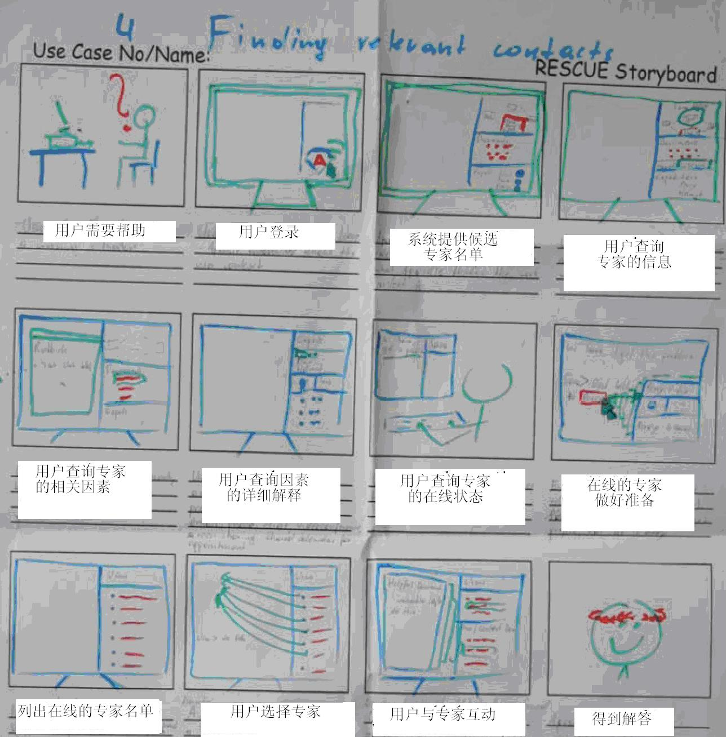
原型
为场景描述建立故事板原型
1. 系统生成专家名单，并按照相关性排序
2. 系统提供了各个专家的信息
3. 用户查询专家名单
  3a) 用户查询专家的特征信息
  3b) 用户查询专家的相关因素
  3c) 用户查询相关因素的详细解释
  3d) 用户查询专家的在线状态
  3e) 用户选择一个专家
4. 用户请求与选中的专家互动
5. 系统向选中的专家发送一个请求
场景文本描述示例
故事板原型示例

Slide 57
原型
故事板原型构建
明确故事板原型要素
  角色（Who）：是谁需要使用系统，常见角色包括用户、设备、其他系统等；
  内容（What）：用户与系统交互时执行的行为；
  方法（How）：描述交互的发生过程，包括触发事件、状态、状态转移过程。
构建不同类型的故事板原型
  被动（Passive）故事板原型：特点是给评估者“讲“故事。适合功能展示，在通读故事板过程中获得用户对原型的评估。
  主动（Active）故事板原型：特点是让评估者“看”故事。适合用于创意展示，生动展示功能的典型使用场景，让评估者体会并评估其中的细节。
  交互（Interactive）故事板原型：特点是让评估者“体验”故事，它让用户以近似真实的方式使用和体验原型。

Slide 58
原型
原型方法的风险
风险一
原型方法最大的风险是成本失控。可能会被迫匆忙实现一个产品，甚至于只是交付一个原型。
避免风险
开发者要认识到原型只是一种探索工具。对于明确的需求不需要使用原型方法，对于不确定需求控制原型的成本。

Slide 59
原型
原型方法的风险
风险二
给客户造成错误印象。
避免风险
提醒客户原型是不完整的，不要对其有太高的期望。决不要将抛弃式原型用于生产，除非出于迫不得已的业务动机。

Slide 60
原型
原型方法的风险
风险三
原用户可能会被原型所表现出来的非功能特性遮蔽了眼睛，从而忽略了他们更应该重视的功能特性。
风险解释
用户在感受一个原型时，可能会将主要的注意力都放在的界面元素摆放是否协调、消息提示是否准确等易用性主题，忽视了界面元素是否
完备、消息提示是否有指导性等功能性问题。

Slide 61
原型
原型方法的风险
风险四
在澄清需求不确定性的同时也可能会掩盖一些用户假设，这些假设将会无从发现。
避免风险
开发者要仔细的分析原型的目的和需求内容，并据此设置原型的
反馈收集机制，选择合适的原型开发方法和原型构建技术，让重要的需求特征明确化。

Slide 62
目录
目录
概述
面谈
原型
观察
  情景性
  观察法
  观察法的应用场景
  采样观察
  民族志
文档审查

Slide 63
观察
观察法：情景性
情景性是指某些事件的理解必须依赖于特定的环境或情境，单独的信息或事件描述往往无法完全表达其意义。
情景性的重要性质：
突现（Emergent）
特点：某些事件是团队成员集体互动的结果，仅通过个体视角难以理解。事件的发生依赖于多方的互动和协作。
实例：单个学生的行为容易理解，但一个学校的校风、一个地方的民俗文化则难以清晰描述。社会性因素（如商业规则、组织文化、行业约定）往往是突现的表现。

Slide 64
观察
局部（Local）
特点：事件及其解释只能在特定的上下文环境下成立，脱离了时间和地点的信息，用户可能无法意识到这些事件的存在或正确理解它们。
实例：收银员在面对商品价格标错或找零时给了假币等异常情况时，只有明确提到这些特定场景，收银员才能准确回忆并采取措施。
暂时（Contingent）
特点：事件及其解释依赖于特定时间的情境，不同时刻可能有不同的解释。
实例：公司发布新规范，但员工仍依赖旧规范，导致对新规则的理解出现偏差。

Slide 65
观察
涉身（Embodied）
特点：事件的解释依赖于特定参与者的感知，这些参与者具备对周围环境的直接体验。
实例：医生通过症状判断病情，但这种判断难以完全传达给需求工程师，因为他们无法直接体验这些症状。
开放（Open）
特点：某些事件无法仅通过现有信息给出最终的解释，必须保持开放性，随着进一步分析和数据收集，解释才会更为完整。
实例：科研工作通常是开放的，每个新课题都会基于已有的知识进行扩展，难以预见所有的可能性。
模糊（Vague）
特点：为了实用目的，事件的解释通常不会极为精确，而是基于默会知识展开。由于需求工程师不具备相同的默会知识，可能难以理解用户的模糊描述。
实例：用户可能会描述“系统慢”或“界面不直观”等模糊事件，而没有明确的标准或指标。

Slide 66
观察
观察法
情景性使得用户无法有效的主动进行事件的解释和告知，因此，需要利用观察方法来部分地缓解情景性问题。
通过对上下文环境的理解，观察方法可以帮助需求工程师更好的理解问题发生的情景，进而更透彻的理解情景性问题。
常见的观察方法：
采样观察（Sampling Observation）
民族志（Ethnography）
话语分析（Discourse Analysis）
协议分析（Protocol Analysis）

Slide 67
观察
观察法的应用场景
理解复杂的协同事件
获取工作中的异常处理
获取与用用户认知不一致的实际知识
了解用户的认知
获取默会（tactic）知识
观察方法特别适用于解决情景性问题，尤其是那些需要理解复杂协同事件、异常处理流程、用户认知与实际差异等问题。
通过长时间、系统的观察，需求工程师能够深入了解工作环境、工作实践和用户行为，从而获得那些用户不易主动表达或意识不到的需求信息。

Slide 68
观察
方法 | 情境性性质 | 描述
采样观察 | 局部 | 对工作进行一段时间的观察，发现其中的异常处理
 | 暂时 | 对实际工作进行观察，发现并纠正其与规章、手册或者用户意识中的不一致
 | 模糊 | 观察特殊事件的进行，发现用户工作中的默会知识
民族志 | 突现 | 通过观察，分析群体的互动，理解复杂的协同事件
 | 局部 | 长时间的观察，可以发现各种情况下的异常处理和特殊情况处理
 | 暂时 | 对实际工作进行观察，发现并纠正其与规章、手册或者用户意识中的不一致
 | 涉身 | 在观察中学习，了解用户本身的认知和能力
 | 模糊 | 了解各种基础的细节，能够发现用户工作中的默会知识
会话分析 | 涉身 | 通过分析用户交谈发现用户的认知和能力
协议分析 | 模糊 | 发现用户工作中的默会知识
表10-3 观察方法对情景性问题的解决

Slide 69
观察
采样观察
时间采样
时间采样方法是通过设定时间间隔来观察用户活动。
举例来说，需求工程师可以在5个8小时的工作日内，随机设定15个20分钟的时间段进行观察。
事件采样
事件采样方法是通过选择特定的事件进行观察，而不是根据固定时间间隔来采样。
举例来说，可以选择观察“董事会会议”或“用户培训会”，而不是通过随机时间段进行采样。

Slide 70

观察
时间采样
事件采样
 | 时间采样 | 事件采样
优点 | 通过随机的观察减少偏差 | 允许在行为展开过程中观察
 | 对频繁发生事件取代表性事件进行观察 | 允许对指定的重要事件进行观察
缺点 | 用分段的方式来收集数据不能提供全面信息的时间 | 消耗大量时间
 | 漏掉不经常发生却很重要的事件 | 漏掉频繁发生事件的代表性样本
适用场景 | 发现异常流程 | 获取默会知识
 | 验证用户知识和实际工作的一致性 | 验证用户知识和实际工作的一致性
表10-4 时间采样和事件采样方法的对比

Slide 71

观察
民族志
民族志的实施
针对复杂协同问题的民族志
  工作的分布式协同（Distributed Coordination）
  工作的计划和程序（Plans and Procedures）
  工作的意识（Awareness of Work）
普通民族志
分布式协同的观察事项:
  工作的分工是怎样通过个人的工作与协同体现出来的？
  如何界定和区分人们的职责？
  人们对其他人的工作、任务和角色的评价如何？
  个人利他的工作是怎样的？

Slide 72
观察
辅助完成对程序和计划的观察的注意事项：
  计划和程序在工作场所是如何运作的？
  计划和程序总是有作用吗？
  计划和程序在什么情况下会应用失败，如何失败的？
  如果计划和程序的应用失败，会产生哪些后果？
  在什么情况下可以绕开计划与程序，如何绕开？
对工作的意识的观察的注意事项：
  工作空间是如何布置的？其对工作的影响如何？
  工作场所的个人空间是如何安排的？
  将哪些物件放在手边可以更好的完成日常工作？
  工作的人通常会参考哪些文件？
  工作产生的对象分别位于什么位置？由谁使用？使用频率怎样？
  个人如何监控他人的工作？
  个人如何使得自己的工作对他人可见？

Slide 73



观察
适用于普通民族志的规则：
  定期记录观察发现
  及时记录面谈内容
  不断复查和更新观察想法
  对数据进行管理与分类
民族志方法的优缺点：
能够得到信息的深度理解。
能够让真实世界的社会性因素可见化。
需要耗费很多的时间，不仅是观察到耗时。
调研结果很难传递到开发过程。

Slide 74
目录
目录
概述
面谈
原型
观察
文档审查
  对文档的需求获取方法
  需求重用
  文档分析
  需求剥离

Slide 75
文档审查
对文档的需求获取方法
针对三种不同的文档类型，在进行文档审查的时候会适用不同的方法。
文档类型 | 文档审查方法 | 描述
相关产品的需求规格说明 | 需求重用 | 问题域信息
 |  | 用户界面特征
 |  | 业务需求、组织策略、政策法规
硬数据 | 文档分析 | 问题域信息
 |  | 工作流程
 |  | 业务细节
客户的需求文档 | 需求剥离 | 粗粒度需求
表10-5 文档审查的方法

Slide 76
文档审查
需求重用
产品之间常见可重用共性：
  问题域信息
  用户界面特征
  业务需求、组织逻辑、政策法规等
需求重用的实践：
实践步骤：在开始新项目的需求开发之前，需求工程师应浏览相关产品的需求规格说明，寻找可以重用的需求部分。
关键点：如果某个需求已在成功的产品中得到了验证，并且该产品本身也表现出色，那么就不需要重新开发该需求，可以直接重用。

Slide 77
文档审查
文档分析
文档分析的定义与目的：
文档分析是对工作中产生或使用的文档进行反向工程，通过分析旧的工作材料挖掘新的需求。其主要目的是从现有系统或业务活动中提取出可能的需求，支持新产品的需求开发。
需求剥离
需求剥离的定义与目的：
需求剥离是一种从现有客户需求文档。这一过程旨在将需求提炼出来，形成一个清晰、结构化的新需求文档。需求剥离不仅有助于整理和理解需求，还能帮助消除需求文档中的冗余和模糊部分。

Slide 78
本章小结
本章小结
面谈是需求获取当中最为常用的手段，对问题类型和组织结构的掌握是面谈的重要技巧。面谈的组织和进行当中也有许多注意事项，经过长期实践，面谈也发展出多种不同的形式。
原型是软件开发当中消除不确定性风险的有效工具，不同类型的原型具有不同的作用和创建要求。原型方法在解决风险的同时可能会带来新的的风险。
在面临需求获取时的情景性问题时，观察的作用愈显重要。采样观察的应用方法较为固定、而民族志的方法较为复杂、更加耗时，需要更多的实践积累。
文档审查方法是专门用于处理各种硬数据的需求获取方法，针对不同的文档类型，适用不同文档审查方法。

